Slide 1
Организация внеурочной деятельности младших школьников в рамках реализации ФГОС.
Плотникова Ольга Васильевна,
Зам. директора по УР
МБОУ «СОШ № 2 г. Никольска»

Slide 2
Проблема использования свободного времени подрастающего поколения в целях всестороннего воспитания и развития всегда были насущными для общества.
Цель – наиболее продуктивно осуществлять воспитание в свободное от обучения время, используя внеурочную деятельность как ресурс, позволяющий школе достичь нового качества образования.
Задачи: стимулировать ребёнка к выбору круга интереса, развитию личностных способностей.
В соответствии с требованиями Стандарта внеурочная деятельность рассматривается как важная и неотъемлемая часть процесса образования и организуется по направлениям развития личности в соответствии с планом.
.

Slide 3
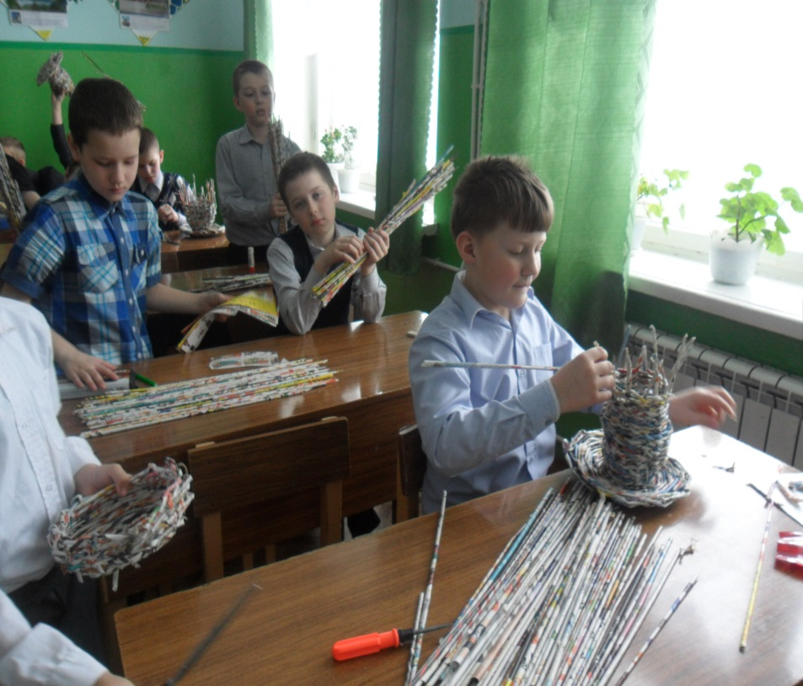
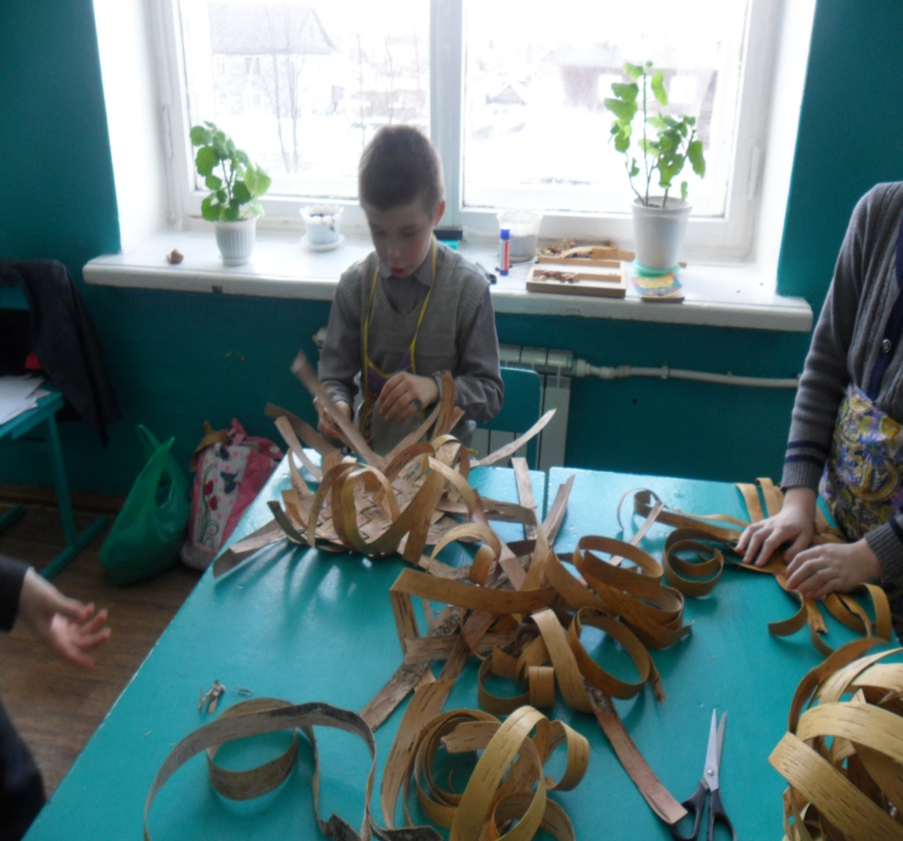
ОУ предоставляет обучающимся возможность выбора широкого спектра занятий , направленных на их развитие.

Slide 4
Специфика внеурочной деятельности заключается в том, что в условиях ОУ ребёнок получает возможность подключиться к занятиям по интересам, познать новый способ существования – безоценочный, при этом обеспечивающий достижение успеха благодаря его способностям независимо от успеваемости по обязательным учебным дисциплинам.
Содержание занятий, предусмотренных как внеурочная деятельность формируется с учётом пожеланий обучающихся и их родителей, направляется на реализацию различных форм её организации таких, как экскурсии, кружки, секции, конкурсы, соревнования и т. д.

Slide 5
При организации внеурочной деятельности обучающихся мы используем учреждения дополнительного образования, культуры и спорта.
Краеведческий музей им.
А. Яшина
Детская библиотека
ЦТНК
МБОУ «СОШ № 2 г. Никольска»
РДК
ЦВР
КЦСОН
Клуб «Патриот»
ЦРБ

Slide 6
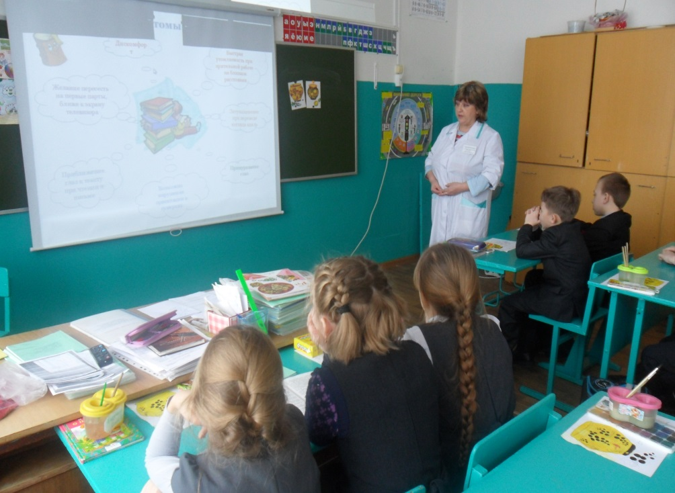
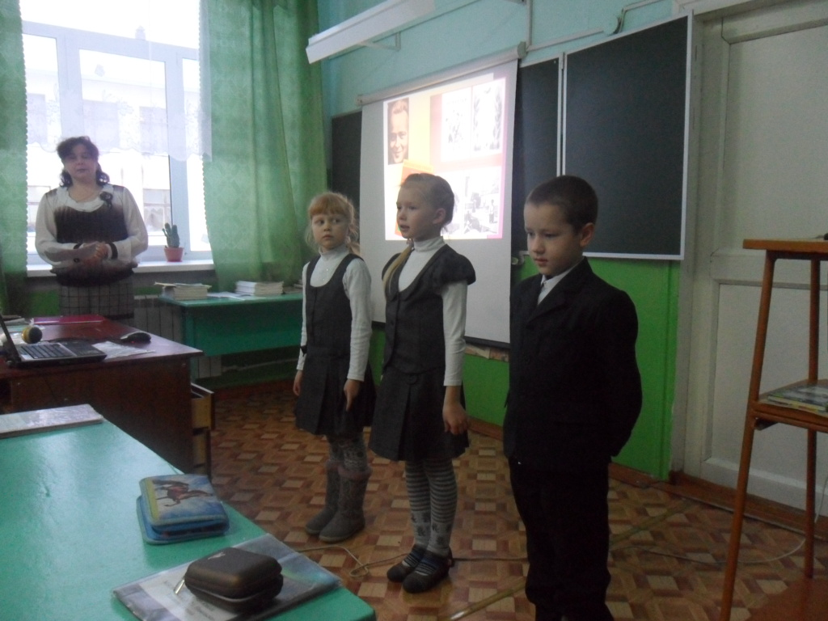
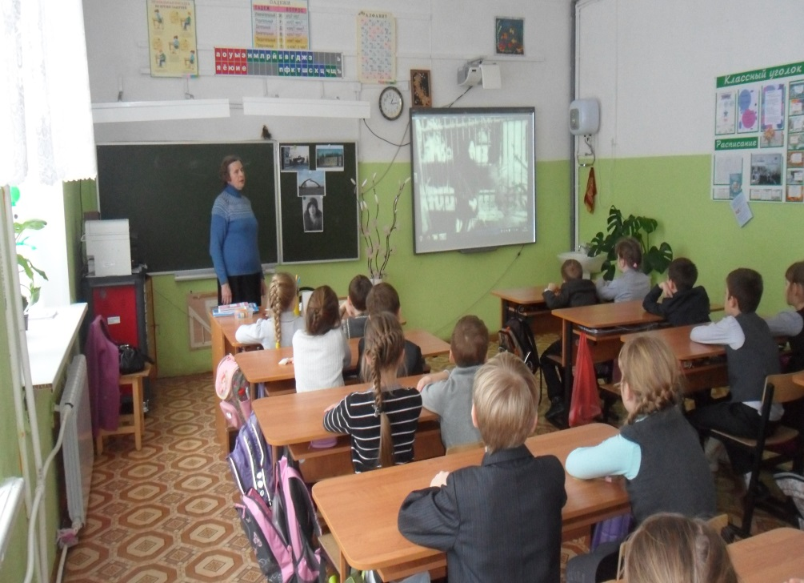
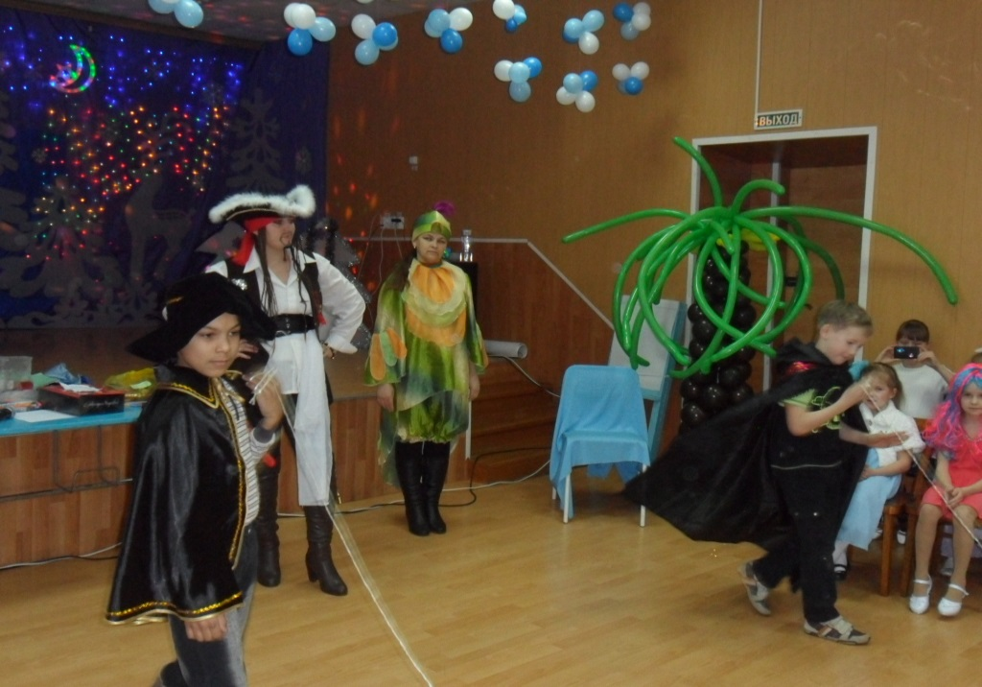

Slide 7
План внеурочной деятельности.
Направ- ление | 1 -е классы | 2-е классы | 3 -е классы | 4-е классы
Духовно-нравствен-ное. | Азбука истоков | Истоки | Истоки | Истоки
Общеинтел-лектуальное | Занимательная математика | Информатика | Информатика | Информатика
Социальное | Мастерилка Умелые руки | Умелые руки | Берестяночка Основы рукоделия | Умелые руки Берестяночка Основы рукоделия

Slide 8
Каждый ребёнок посещает не менее 3 часов занятий в неделю. Если ребёнок посещает кружки, секции вне школы (ЦВР, РДК,ДШИ) он может посещать не все кружки в школе.
Кружок «Азбука истоков» 1 класс
«Истоки» 2-4 класс
Программа курса «Истоки » охватывает весь период начальной школы с 1 по 4 классы. Внутренняя целостность и завершенность курса обеспечивается преемственностью содержательных линий и методов работы педагога.

Slide 9
В первом классе дети подводятся к пониманию духовных истоков человеческого бытия, осознанию мира, в котором они живут. С этой целью они знакомятся с социокультурным наполнением ценностей, обозначаемых как «МИР», «СЛОВО», «ОБРАЗ», «КНИГА».
Во втором классе дети осваивают истоки ближайшей социокультурной среды, своего родного края и основной деятельности человека в ней.
В третьем классе основной акцент переносится на истоки ценностей внутреннего мира человека, на его духовные и душевные начала.
В четвертом классе осуществляется знакомство с истоками традиций народов Вологодской области и России в целом как важнейшим механизмом передачи из века в век базовых социокультурных ценностей российской цивилизации.

Slide 10
Кружок «Занимательная математика»
Программа направлена на развитие у детей математического образа мышления:
краткости речи, правильному применению математической терминологии, созданию условий для развития ребёнка, развитию мотивации к познанию и творчеству, интеллектуального и духовного развития личности.

Slide 11
Кружок «Информатика»
Цель и задачи курса
Целью изучения информатики в начальной школе является формирование первоначальных представлений об информации и ее свойствах, а также формирование навыков работы с информацией (как с применением компьютеров, так и без них).
Обучение информатике направлено на решение следующих задач:
учить школьника искать, отбирать, организовывать и использовать информацию для решения стоящих перед ним задач;
формировать первоначальные навыки планирования целенаправленной деятельности человека, в том числе учебной деятельности;

Slide 12
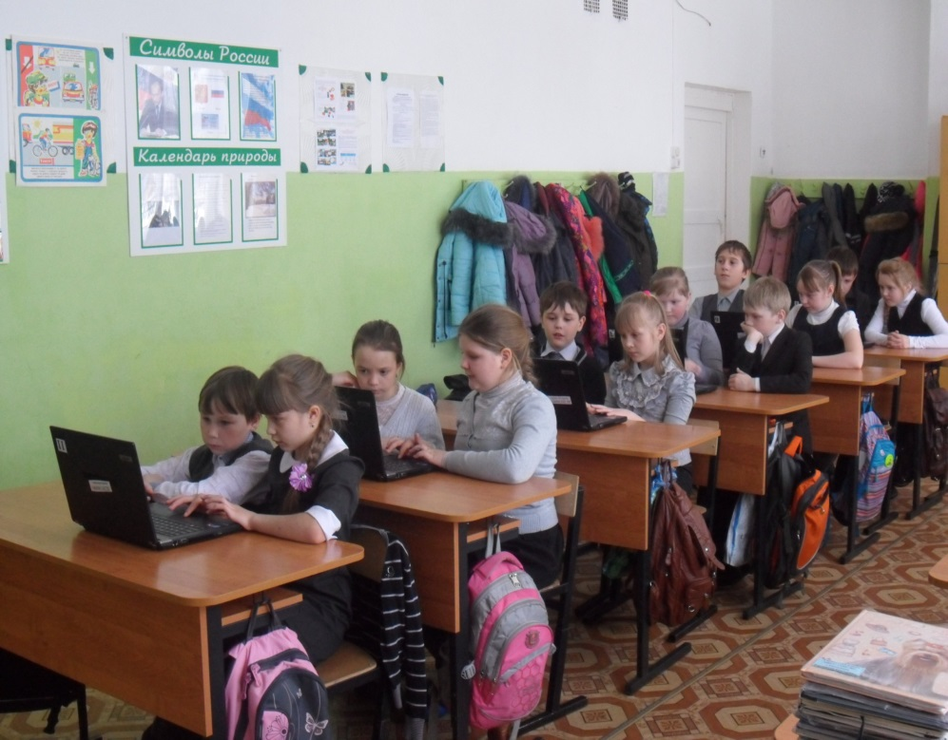
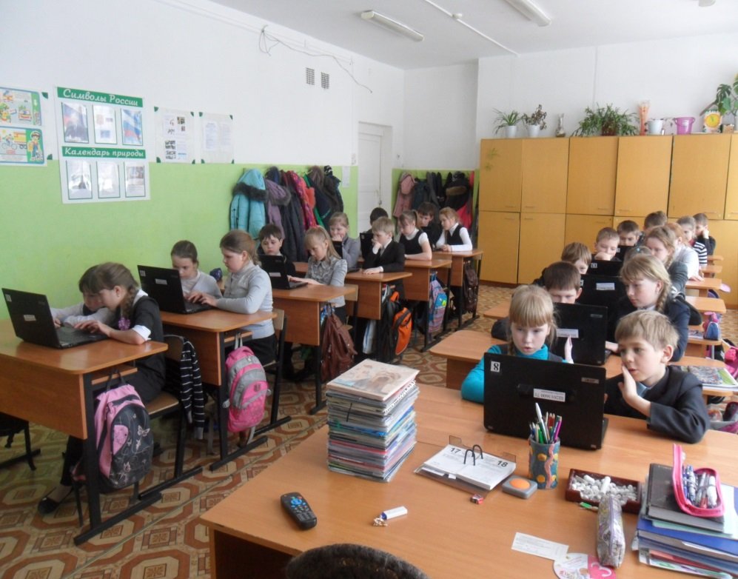
дать первоначальные представления о компьютере и современных информационных технологиях и сформировать первичные навыки работы на компьютере;
дать представление об этических нормах работы с информацией, об информационной безопасности личности и государства.

Slide 13
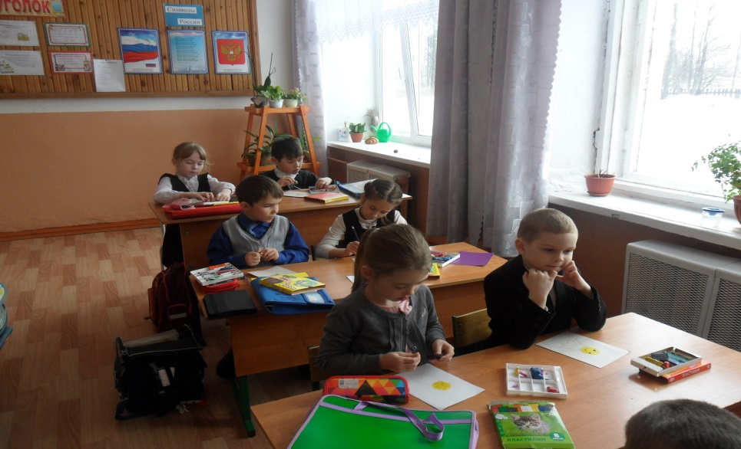
Кружок «Умелые руки»
Руководитель: педагог ЦВР Проскурякова Н.В. Программа «Умелые руки» рассчитана на обучающихся 7-10 лет. Срок обучения 4 года.
Цель: формирование художественно-творческой активности личности через создание работ на основе приёмов методов лепки.
На первом году обучения дети знакомятся с разнообразием материалов для лепки. На практике больше используют пластилин.

Slide 14
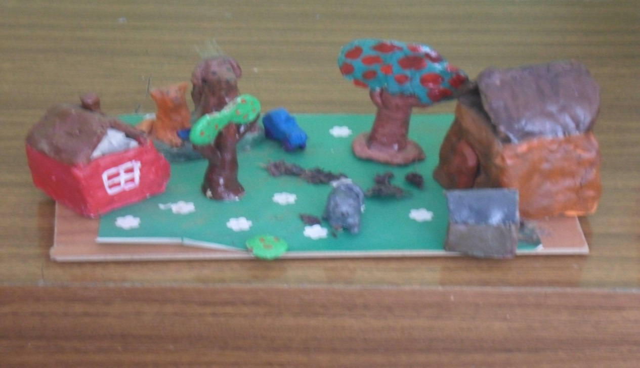
Со второго года осваивается лепка из глины. Подробно изучается дымковская глиняная игрушка.
С третьего года обучения добавляется Филимоновская и Каргопольская глиняные игрушки.
В последний год обучения идёт знакомство с разнообразием глиняных народных игрушек.
Обучающиеся отрабатывают умение лепить сюжетные композиции, создавать коллаж.

Slide 15
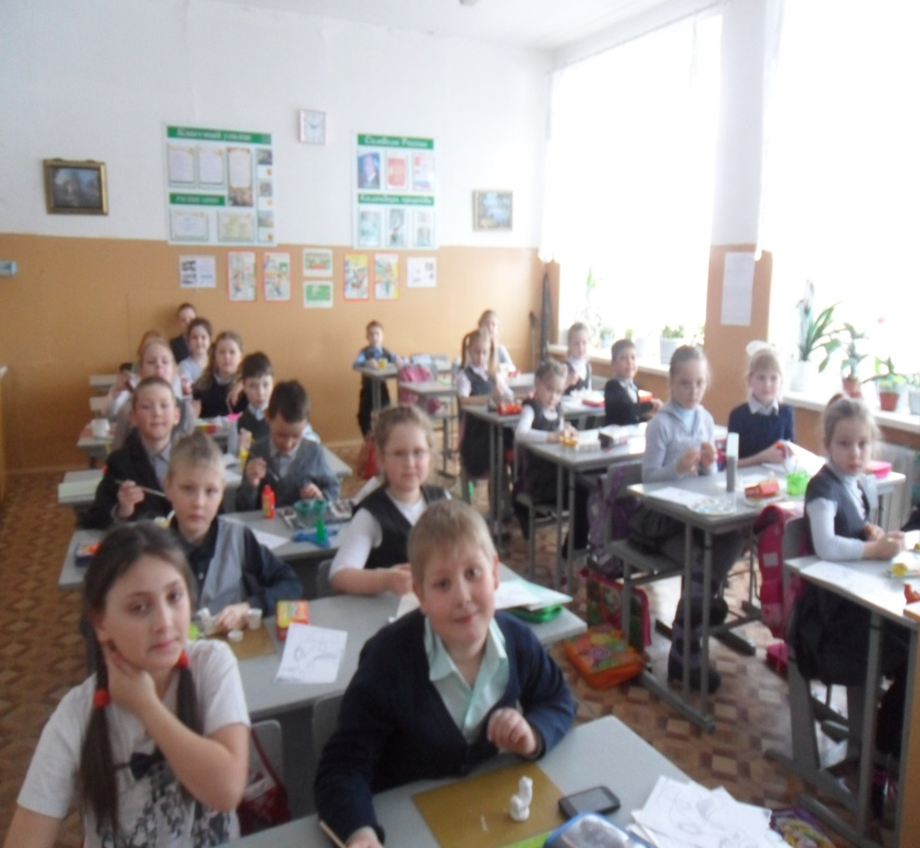
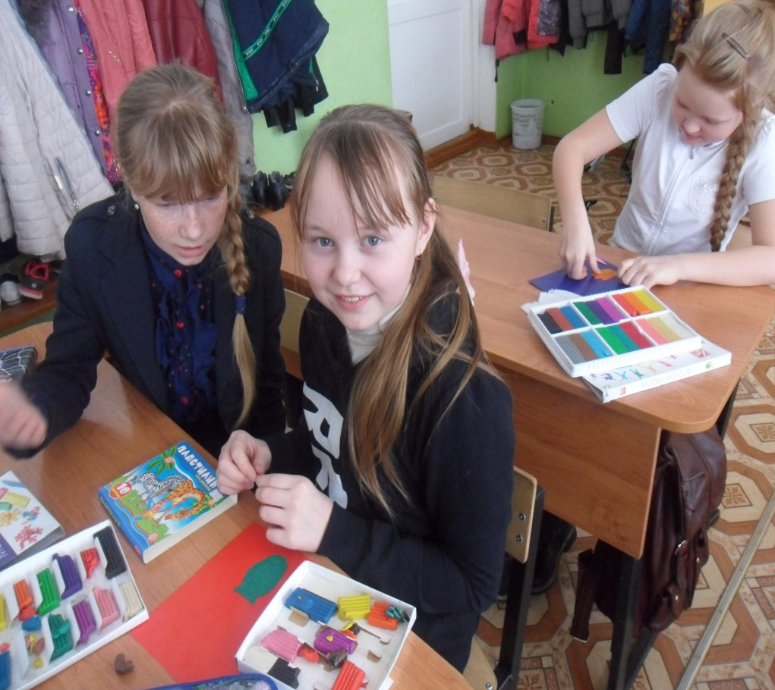
Таким образом, занятия лепкой очень полезны для детей младшего школьного возраста. Через данную программу идёт приобщение обучающихся к народной культуре, развитие и возрождение древнего вида художественного промысла – керамики. Детям кружок очень нравится.

Slide 16
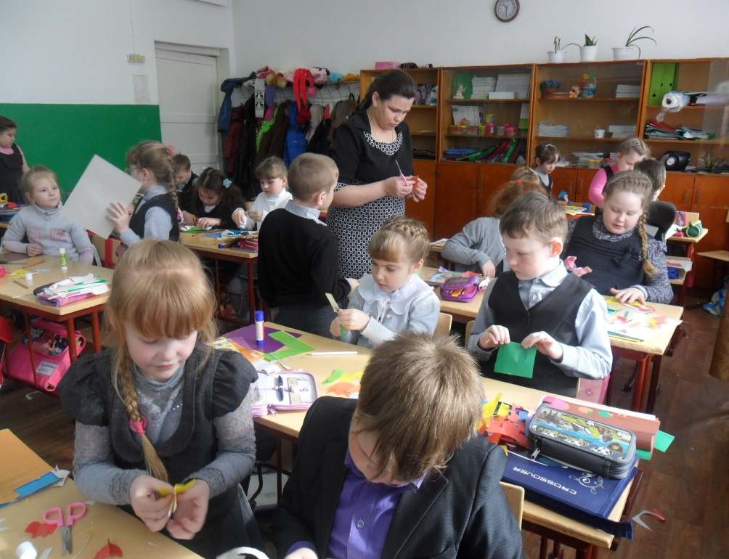
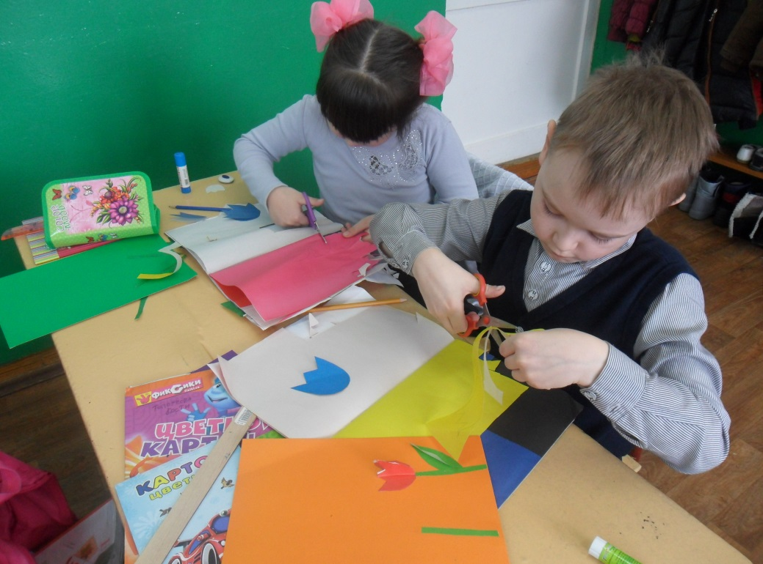
Кружок «Мастерилка»
Руководитель: педагог ЦВР Лешукова Е.Г.
Программа кружка, сроком обучения 2 года рассчитана на 1-2 класс, где работают с бумагой и картоном, различными бросовыми материалами. Во 2 классе ребята знакомятся с разными техниками: модульное оригами, изонить, бумагопластика.

Slide 17
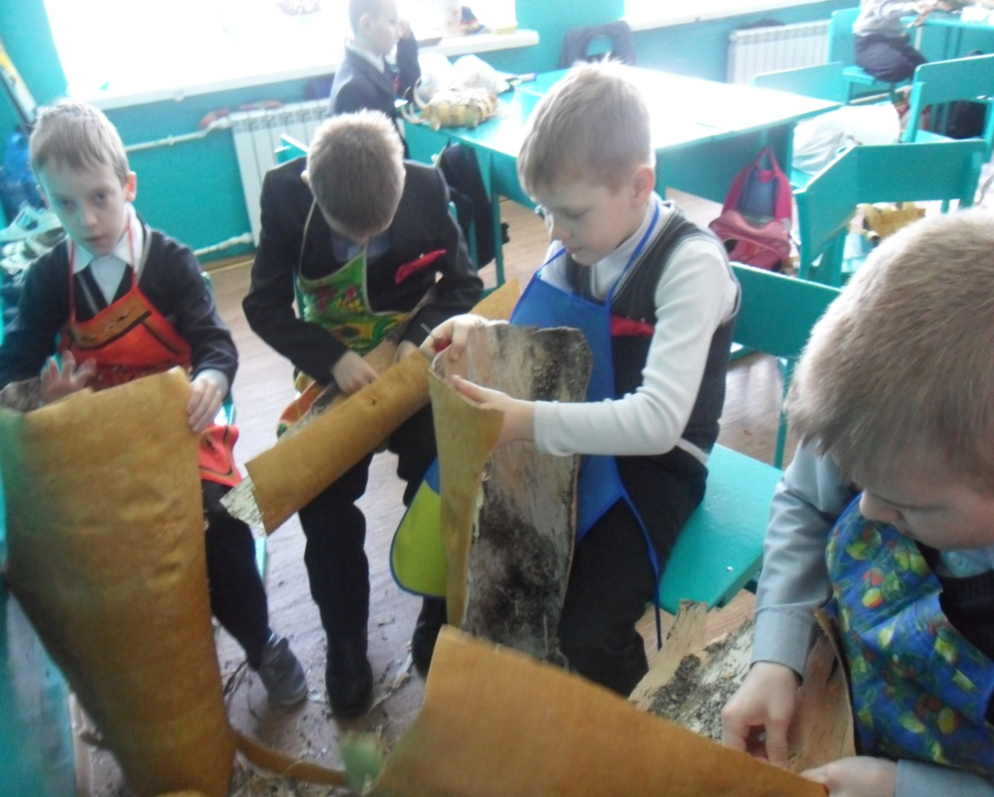
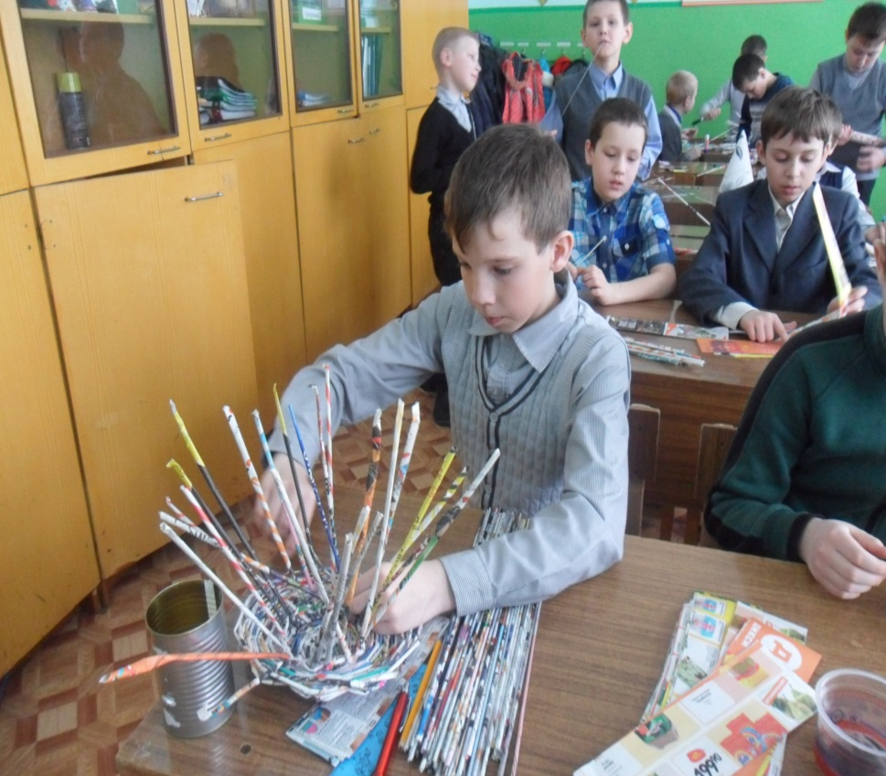
Кружок «Берестяночка»
Цель объединения- эстетическое и трудовое воспитание обучающихся.
В 3-4 классах работает Елена Геннадьевна с мальчиками. Занимаются различными рукоделиями: берестоплетением, плетением из газетных трубочек, бисероплетением.

Slide 18
Кружок «Основы рукоделия» Руководитель: Конева Нина Михайловна. Образовательная программа является прикладной, носит практико-ориентированный и социально – педагогический характер и направлена на овладение учащимися основными приёмами и техниками основных видов женских рукоделий.
Цель- создание благоприятных условий для формирования положительной мотивации и освоению различных видов декоративно – прикладного творчества. Программа по курсу «Основы рукоделия» разделена на 4 блока.
Блок «Лоскутное шитьё» – 8 часов.
Учащиеся знакомятся с материалами и инструментами, применяемые на шитье. Выполняют изделия из лоскутов.

Slide 19
Блок «Мягкая игрушка» -8 часов.
Девочки учатся кроить по шаблону, выполняют поделки, украшают изделия различными отделочными материалами.
Блок «Вышивка лентами» – 8 часов.
Знакомятся с историей вышивки лентами, с видами вышивальных швов и строчек. Выполняют изделие по эскизу (панно или салфетку)
Блок «Вязание крючком» – 8 часов.
Овладевают приёмами вязания крючком, выполняют различные несложные изделия, учатся читать схемы по вязанию, пользоваться условными обозначениями.

Slide 20
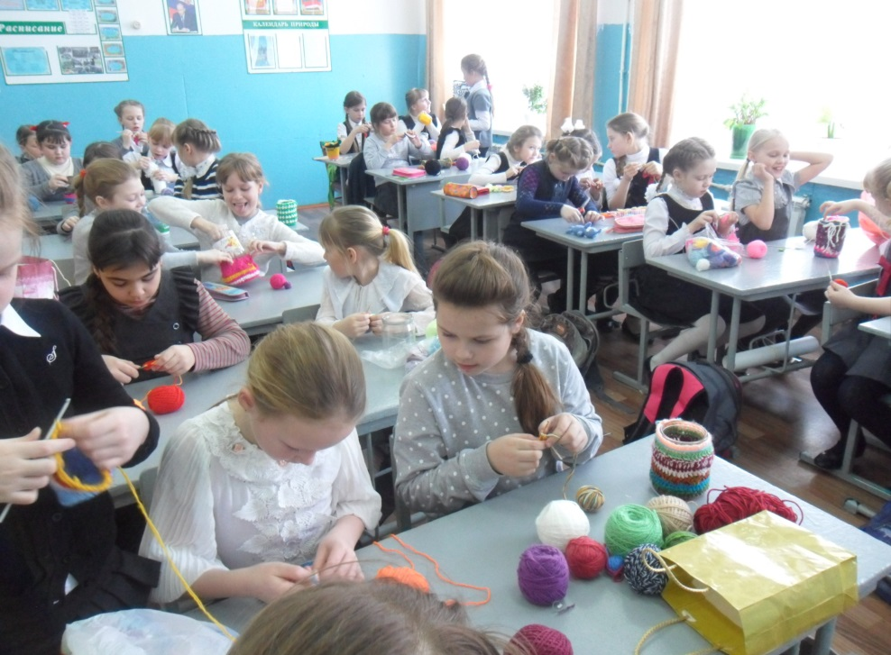
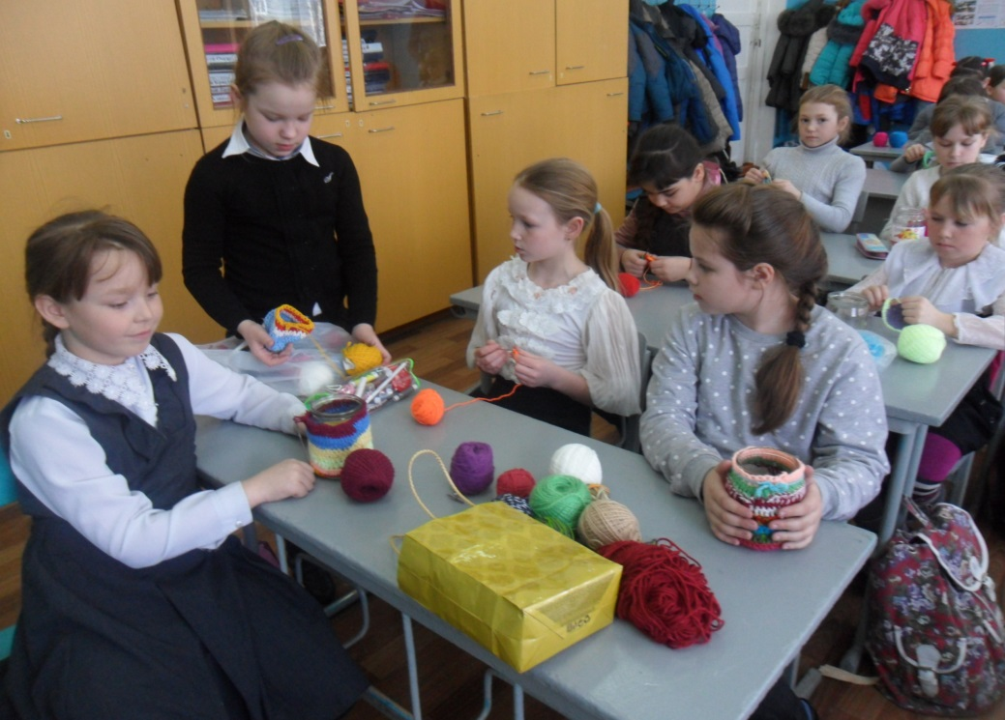
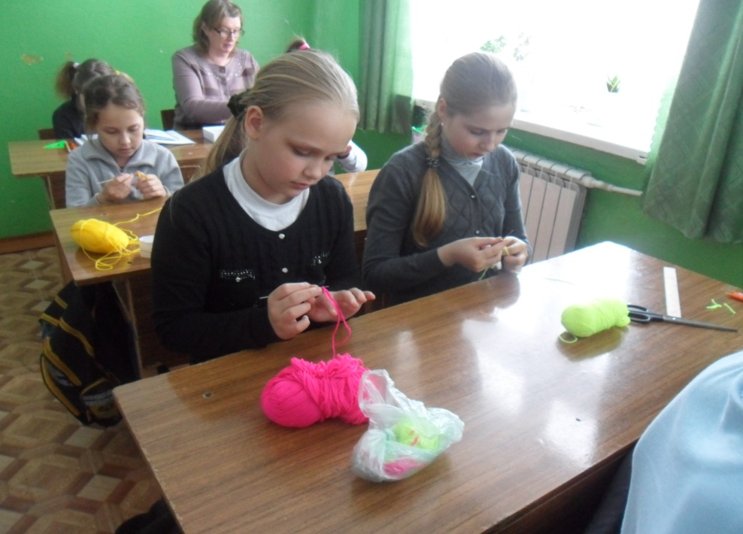
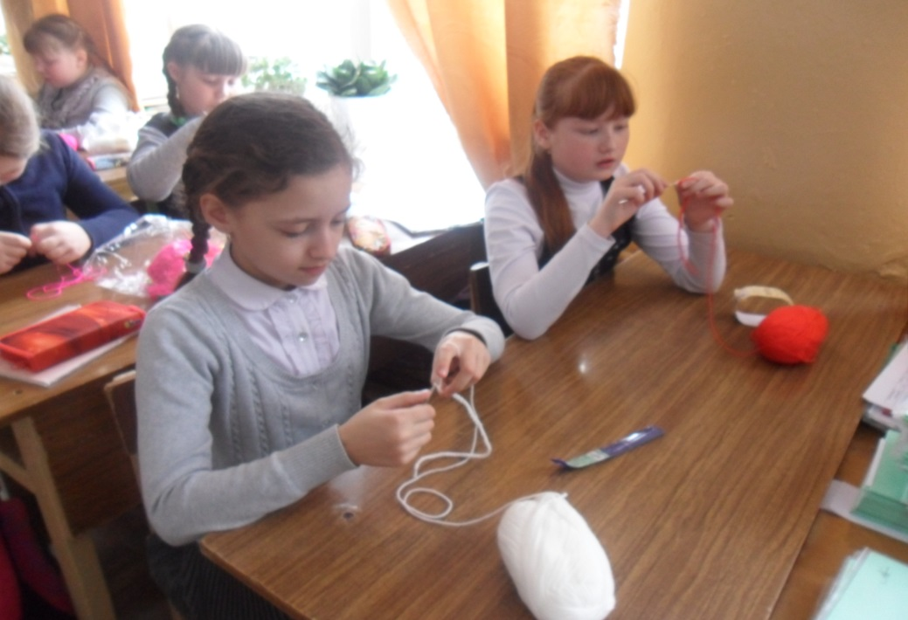

Slide 21
Планируемый результат:
Повышение качества образования школьников, развитие личности ребёнка в соответствии с природными задатками, интересами, способностями.
Ресурсы:
Педагоги школы , специалисты ЦВР, что позволяет наиболее обширнее охватить изучаемый материал, разнообразить выбор направлений.
Информационное обеспечение:
Имеется электронная детская энциклопедия «Кирилл и Мефодий», диски по информатике, библиотечный фонд, выход в интернет.

Slide 22
Материально-техническое обеспечение:
Для реализации внеурочной деятельности в рамках ФГОС НОО нового поколения в школе имеются необходимые условия: занятия ведутся в одну смену, имеется столовая, школа располагает спортивным залом со спортивным инвентарём, 9 мультипроекторов, интерактивная доска, 16 ноутбуков, комплекс цифрового измерительного оборудования, 15 цифровых микроскопов, 9 магнитофонов, комплекс компакт дисков.
Материально – техническое оборудование позволяет выполнять программу внеурочной деятельности в полном объёме.

